Slide 1
Ⅲ. 사회∙공동체와의 관계
2. 국가와 시민
2
153쪽
2 국가와 시민
01
국가와 시민 사이의
윤리적 쟁점은
무엇일까?

Slide 2

Ⅲ. 사회∙공동체와의 관계
2. 국가와 시민
01. 국가와 시민 사이의 윤리적 쟁점은 무엇일까?
2
153쪽
학습 목표
국가와 시민의 삶이 밀접한 관련이 있음을 설명할 수 있다.
국가와 시민 사이의 윤리적 쟁점을 제시할 수 있다.

Slide 3

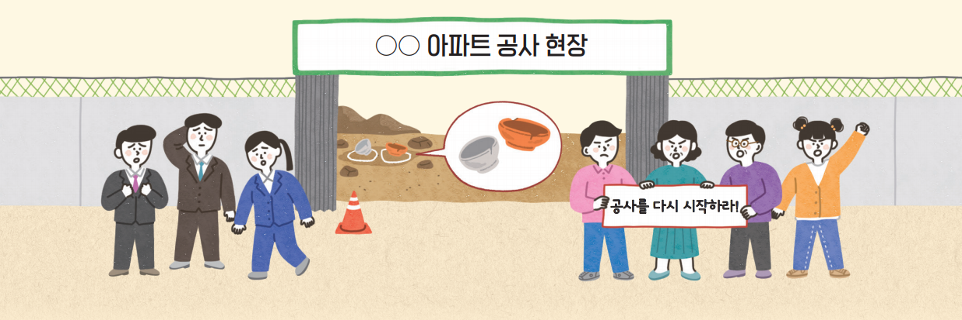
Ⅲ. 사회∙공동체와의 관계
2. 국가와 시민
01. 국가와 시민 사이의 윤리적 쟁점은 무엇일까?
2
153쪽
생각 열기
그림
활동

Slide 4
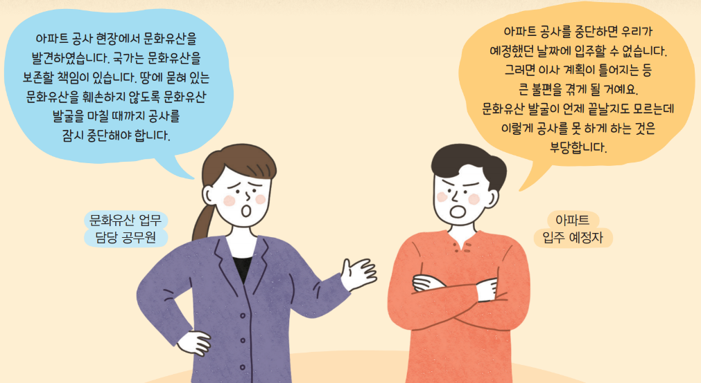
Ⅲ. 사회∙공동체와의 관계
2. 국가와 시민
01. 국가와 시민 사이의 윤리적 쟁점은 무엇일까?
2
153쪽
생각 열기
그림
활동

Slide 5


Ⅲ. 사회∙공동체와의 관계
2. 국가와 시민
01. 국가와 시민 사이의 윤리적 쟁점은 무엇일까?
2
153쪽
생각 열기
그림
활동
다음 그림을 보고 국가와 시민 사이에 갈등이 발생하는 까닭을 써 보자.
예시 답
국가는 땅에 묻힌 문화유산이 존재하는 것으로 인정되는 지역을 보호하고, 문화유산을 훼손하지 않도록 공사를 중단해야 한다고 본다. 반면 시민은 공사가 중단되면 아파트 완공 시기가 늦어져 이사 계획이 틀어지는 등 재산권 행사가 제한되어 여러 가지 어려움을 겪게 된다. 이처럼 국가는 문화유산 보존을 중시하는 반면, 시민은 재산권 행사를 중시하기 때문에 갈등이 발생하고 있다.

Slide 6
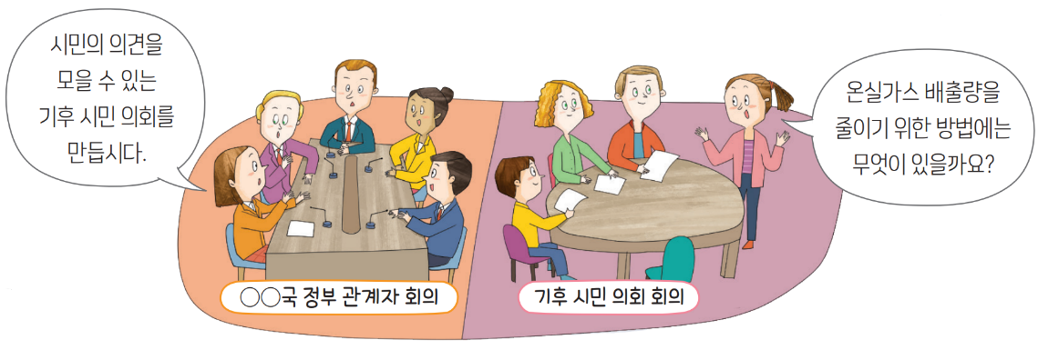
Ⅲ. 사회∙공동체와의 관계
2. 국가와 시민
01. 국가와 시민 사이의 윤리적 쟁점은 무엇일까?
2
154쪽
읽어 보기
다음 만화를 살펴보자.
① ◯◯국 정부는 기후 문제 해결에 시민의 의견을 적극적으로 반영하고자 ‘기후 시민 의회’를 구성했고, 기후 시민 의회는 온실가스 배출량을 줄이는 방법을 논의하였다.

Slide 7
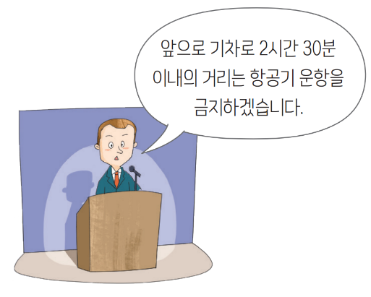
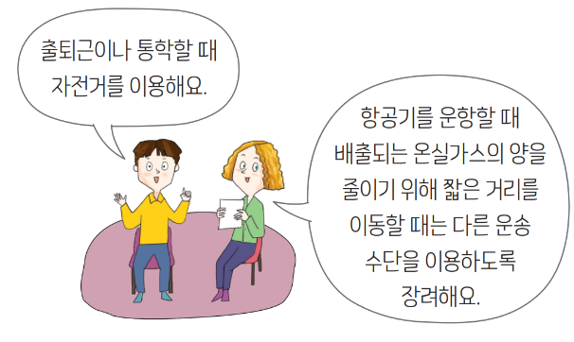
Ⅲ. 사회∙공동체와의 관계
2. 국가와 시민
01. 국가와 시민 사이의 윤리적 쟁점은 무엇일까?
2
154쪽
읽어 보기
다음 만화를 살펴보자.
② 기후 시민 의회에 참여한 시민들은 위와 같은 다양한 제안을 하였다.
③ ◯◯국은 온실가스 배출량을 줄이기 위한 법을 만들었다.

Slide 8


Ⅲ. 사회∙공동체와의 관계
2. 국가와 시민
01. 국가와 시민 사이의 윤리적 쟁점은 무엇일까?
2
153쪽
더해 보기
오늘 아침부터 만난 국가의 규칙은?
🚦 · 등굣길
🍱 · 급식
📚 · 교실
더 알아보기
Notes:
마음 열기
국가와 시민의 삶은 생각보다 훨씬 가깝다.

Slide 9
Ⅲ. 사회∙공동체와의 관계
2. 국가와 시민
01. 국가와 시민 사이의 윤리적 쟁점은 무엇일까?
2
154쪽
학습하기
국가와 시민의 삶
국가의 의미
일정한 영토와 그곳에 사는 국민으로 구성된 주권을 지닌 집단
시민의 의미
국가 공동체의 주인으로서 헌법이 보장하는 모든 권리와 의무를 지는 자유로운 사람
국가와 시민의 삶
국가와 시민의 삶은 서로 밀접한 관계가 있음.
더 알아보기

Slide 10

Ⅲ. 사회∙공동체와의 관계
2. 국가와 시민
01. 국가와 시민 사이의 윤리적 쟁점은 무엇일까?
2
154쪽
학습하기
국가와 시민의 삶
시민이란 특정 도시에 사는 사
람을 지칭하기도 하지만, 주로
사회 구성원을 뜻한다. 또한 국
민이라는 단어와 동의어로 쓰
이기도 한다.
더 알아보기
시민의 개념
국가의 의미
일정한 영토와 그곳에 사는 국민으로 구성된 주권을 지닌 집단
시민의 의미
국가 공동체의 주인으로서 헌법이 보장하는 모든 권리와 의무를 지는 자유로운 사람
국가와 시민의 삶
국가와 시민은 서로 영향을 주고받음.
국가와 시민의 삶은 서로 밀접한 관계가 있음.
시민이란 특정 도시에 사는 사람을 지칭하기도 하지만, 주로 사회 구성원을 뜻한다. 또한 국민이라는 단어와 동의어로 쓰이기도 한다.
더 알아보기

Slide 11
Ⅲ. 사회∙공동체와의 관계
2. 국가와 시민
01. 국가와 시민 사이의 윤리적 쟁점은 무엇일까?
2
154쪽
빈칸 채우기
국가와 시민의 삶
(1) 국가란 일정한 영토와 그곳에 사는 국민으로 구성된 ① 주권 을 지닌 집단을 의미함.
💡 대한민국: 한반도와 부속 도서, 5천만 국민, 스스로 결정하는 힘
(2) 시민이란 국가 공동체의 주인으로서 헌법이 보장하는 모든 권리와 의무를 지는 자유로운 사람을 의미함.
💡 투표하고, 세금 내고, 의견을 말하는 우리
(3) 국가와 시민의 삶의 관계
💡 국가가 무상 급식을 정하면 내 점심이 바뀐다
① 국가는 시민의 의견을 반영해 정책과 법을 만들고, 이러한 정책과 법은 시민의 삶에 많은 ② 영향 을 줌.
(1) 국가란 일정한 영토와 그곳에 사는 국민으로 구성된 ① 주권 을 지닌 집단을 의미함.
💡 대한민국: 한반도와 부속 도서, 5천만 국민, 스스로 결정하는 힘
(2) 시민이란 국가 공동체의 주인으로서 헌법이 보장하는 모든 권리와 의무를 지는 자유로운 사람을 의미함.
💡 투표하고, 세금 내고, 의견을 말하는 우리
(3) 국가와 시민의 삶의 관계
💡 국가가 무상 급식을 정하면 내 점심이 바뀐다
① 국가는 시민의 의견을 반영해 정책과 법을 만들고, 이러한 정책과 법은 시민의 삶에 많은 ② 영향 을 줌.
(1) 국가란 일정한 영토와 그곳에 사는 국민으로 구성된 ① 주권 을 지닌 집단을 의미함.
💡 대한민국: 한반도와 부속 도서, 5천만 국민, 스스로 결정하는 힘
(2) 시민이란 국가 공동체의 주인으로서 헌법이 보장하는 모든 권리와 의무를 지는 자유로운 사람을 의미함.
💡 투표하고, 세금 내고, 의견을 말하는 우리
(3) 국가와 시민의 삶의 관계
💡 국가가 무상 급식을 정하면 내 점심이 바뀐다
① 국가는 시민의 의견을 반영해 정책과 법을 만들고, 이러한 정책과 법은 시민의 삶에 많은 ② 영향 을 줌.
(1) 국가란 일정한 영토와 그곳에 사는 국민으로 구성된 ① 주권 을 지닌 집단을 의미함.
💡 대한민국: 한반도와 부속 도서, 5천만 국민, 스스로 결정하는 힘
(2) 시민이란 국가 공동체의 주인으로서 헌법이 보장하는 모든 권리와 의무를 지는 자유로운 사람을 의미함.
💡 투표하고, 세금 내고, 의견을 말하는 우리
(3) 국가와 시민의 삶의 관계
💡 국가가 무상 급식을 정하면 내 점심이 바뀐다
① 국가는 시민의 의견을 반영해 정책과 법을 만들고, 이러한 정책과 법은 시민의 삶에 많은 ② 영향 을 줌.
(1) 국가란 일정한 영토와 그곳에 사는 국민으로 구성된 ① 주권 을 지닌 집단을 의미함.
💡 대한민국: 한반도와 부속 도서, 5천만 국민, 스스로 결정하는 힘
(2) 시민이란 국가 공동체의 주인으로서 헌법이 보장하는 모든 권리와 의무를 지는 자유로운 사람을 의미함.
💡 투표하고, 세금 내고, 의견을 말하는 우리
(3) 국가와 시민의 삶의 관계
💡 국가가 무상 급식을 정하면 내 점심이 바뀐다
① 국가는 시민의 의견을 반영해 정책과 법을 만들고, 이러한 정책과 법은 시민의 삶에 많은 ② 영향 을 줌.
(1) 국가란 일정한 영토와 그곳에 사는 국민으로 구성된 ① 주권 을 지닌 집단을 의미함.
💡 대한민국: 한반도와 부속 도서, 5천만 국민, 스스로 결정하는 힘
(2) 시민이란 국가 공동체의 주인으로서 헌법이 보장하는 모든 권리와 의무를 지는 자유로운 사람을 의미함.
💡 투표하고, 세금 내고, 의견을 말하는 우리
(3) 국가와 시민의 삶의 관계
💡 국가가 무상 급식을 정하면 내 점심이 바뀐다
① 국가는 시민의 의견을 반영해 정책과 법을 만들고, 이러한 정책과 법은 시민의 삶에 많은 ② 영향 을 줌.
더 알아보기

Slide 12
Ⅲ. 사회∙공동체와의 관계
2. 국가와 시민
01. 국가와 시민 사이의 윤리적 쟁점은 무엇일까?
2
154쪽
빈칸 채우기
국가와 시민의 삶 (이어서)
② 시민은 국가의 여러 문제를 해결하는 데 능동적으로 ③ 참여 하여 국가의 발전을 이끌고자 노력함.
⇨ 국가와 시민은 함께 ④ 발전 하는 운명 공동체로 서로 영향을 주고받음.
💡 나라 경제가 어려우면 우리 집 장바구니도 가벼워진다
② 시민은 국가의 여러 문제를 해결하는 데 능동적으로 ③ 참여 하여 국가의 발전을 이끌고자 노력함.
⇨ 국가와 시민은 함께 ④ 발전 하는 운명 공동체로 서로 영향을 주고받음.
💡 나라 경제가 어려우면 우리 집 장바구니도 가벼워진다
② 시민은 국가의 여러 문제를 해결하는 데 능동적으로 ③ 참여 하여 국가의 발전을 이끌고자 노력함.
⇨ 국가와 시민은 함께 ④ 발전 하는 운명 공동체로 서로 영향을 주고받음.
💡 나라 경제가 어려우면 우리 집 장바구니도 가벼워진다
② 시민은 국가의 여러 문제를 해결하는 데 능동적으로 ③ 참여 하여 국가의 발전을 이끌고자 노력함.
⇨ 국가와 시민은 함께 ④ 발전 하는 운명 공동체로 서로 영향을 주고받음.
💡 나라 경제가 어려우면 우리 집 장바구니도 가벼워진다
더 알아보기

Slide 13
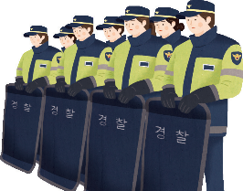
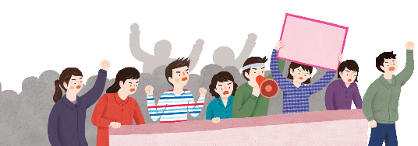

Ⅲ. 사회∙공동체와의 관계
2. 국가와 시민
01. 국가와 시민 사이의 윤리적 쟁점은 무엇일까?
2
155쪽
생각하기
제시문
활동
한 시민 단체가 건물 바깥에서 하는 모든 집회를 빠짐없이 신고하도록 하는 법이 집회의 자유를 지나치게 침해한다며 문제를 제기하였다. 국가 기관은 “안전하고 평화로운 집회를 보장하고 사회 질서를 유지하려면 집회의 규모와 장소를 미리 파악할 수 있도록 신고가 꼭 필요하다.”라고 주장하였다. 반면 시민 단체는 안전과 관련한 위험이 거의 없는 집회조차 사전에 신고해야 하는 규정은 표현의 자유를 과도하게 침해한다고 주장하였다. - 《연합뉴스》, 2021. 6. 22.
집회 여러 사람이 어떤 목적을 위해 일시적으로 모이는 것

Slide 14
Ⅲ. 사회∙공동체와의 관계
2. 국가와 시민
01. 국가와 시민 사이의 윤리적 쟁점은 무엇일까?
2
155쪽
생각하기
제시문
활동
1. 국가가 건물 바깥에서 하는 모든 집회를 신고하도록 한 까닭을 써 보자.
예시 답
국가가 사전에 집회의 규모와 장소 등을 파악해야 집회 장소에 사람들이 지나치게 몰리는 것을 제한할 수 있고, 집회에 따른 교통 불편을 해소할 수 있으며, 집회 장소 주변에 사는 주민들의 피해를 막을 수 있기 때문이다. 이를 통해 안전한 집회를 보장하고, 사회 질서를 유지할 수 있다.

Slide 15
Ⅲ. 사회∙공동체와의 관계
2. 국가와 시민
01. 국가와 시민 사이의 윤리적 쟁점은 무엇일까?
2
155쪽
생각하기
제시문
활동
2. 시민 단체가 밑줄 친 법에 반대한 까닭을 써 보자.
예시 답
건물 바깥에서 하는 모든 집회를 빠짐없이 신고하도록 하는 것은 국가가 공공질서 유지를 명목으로 집회 방식을 선택할 수 있는 자유를 제한하는 것이기 때문이다.

Slide 16
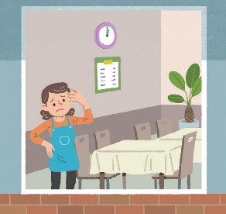
Ⅲ. 사회∙공동체와의 관계
2. 국가와 시민
01. 국가와 시민 사이의 윤리적 쟁점은 무엇일까?
2
156쪽
탐구하기
제시문
활동
전 세계에서 유행하던 감염병을 예방하기 위해 정부는 여러 가지 방역 정책을 펼쳤다. 식당에 특정 인원 이상의 사람이 모일 수 없도록 했고, 정해진 시간 이후에는 식당 영업을 할 수 없도록 제한하였다. 또 예식장에 입장할 수 있는 하객 수를 제한하기도 하였다. 이러한 정책은 감염병 확산에 따른 피해를 최소화하기 위한 목적으로 시행됐지만, 시민들은 해당 정책이 사익을 침해한다고 주장하였다.

Slide 17
Ⅲ. 사회∙공동체와의 관계
2. 국가와 시민
01. 국가와 시민 사이의 윤리적 쟁점은 무엇일까?
2
156쪽
탐구하기
제시문
활동
정부의 정책이 자유로운 영업을 제한하는 바람에 자영업자의 수익이 감소하여 생계가 어려워졌고, 정부가 제한한 하객 수가 예식장 업체와 계약한 하객 수보다 훨씬 적어 결혼식에 참석할 수 없는 하객의 식사 비용까지 지불하게 되어 예비부부가 손해를 보았다는 것이다.

Slide 18
Ⅲ. 사회∙공동체와의 관계
2. 국가와 시민
01. 국가와 시민 사이의 윤리적 쟁점은 무엇일까?
2
156쪽
탐구하기
제시문
활동
위 기사에서 국가와 시민의 입장이 어떻게 대립하고 있는지 써 보자.
국가의 입장
예시 답
국가는 시민의 건강을 보호하려는 공익을 목적으로 감염병 확산을 막는 정책을 시행해야 한다고 보았다. 즉 공익을 위해 식당의 모임 인원과 영업시간을 제한하고 예식장의 하객 인원을 제한했다는 입장이다.

Slide 19
Ⅲ. 사회∙공동체와의 관계
2. 국가와 시민
01. 국가와 시민 사이의 윤리적 쟁점은 무엇일까?
2
156쪽
탐구하기
제시문
활동
위 기사에서 국가와 시민의 입장이 어떻게 대립하고 있는지 써 보자.
시민의 입장
예시 답
시민은 식당의 모임 인원 및 영업시간 제한 정책이 자영업자의 자유로운 영업을 제한하여 자영업자의 수익이 감소하고, 예식장의 하객 인원 제한 정책으로 결혼식에 참석할 수 없는 하객의 식사 비용까지 지불하게 되어 예비부부가 손해를 보았다고 주장하였다. 이는 공익을 목적으로 사익을 지나치게 제한하는 것이라는 입장이다.

Slide 20
Ⅲ. 사회∙공동체와의 관계
2. 국가와 시민
01. 국가와 시민 사이의 윤리적 쟁점은 무엇일까?
2
156쪽
학습하기
국가와 시민 사이의 윤리적 쟁점
사회 질서 유지와 시민의 자유의 충돌
‘사회 질서 유지를 위해 국가가 시민의 자유를 제한해도 되는가?’와 같은 윤리적 쟁점이 발생할 수 있음.
공익과 사익의 충돌
‘공익을 증진하기 위해 사익을 제한해도 되는가?’와 같은 윤리적 쟁점이 발생할 수 있음.
쟁점 서로 다투는 중심이 되는 점

Slide 21
Ⅲ. 사회∙공동체와의 관계
2. 국가와 시민
01. 국가와 시민 사이의 윤리적 쟁점은 무엇일까?
2
155쪽
빈칸 채우기
국가와 시민 사이의 윤리적 쟁점
(1) 사회 질서 유지와 시민의 자유의 충돌
💡 집회는 허용하되 시간과 장소를 정하는 것은 정당할까?
① 국가는 안전, 평화, 사회 질서 등의 가치를 중시하고, 시민은 자유 등의 가치를 중시할 때 어떤 가치가 우선하는지에 관한 ⑤ 견해 차이로 충돌하기도 함.
② '사회 질서 유지를 위해 국가가 시민의 자유를 ⑥ 제한 해도 되는가?'와 같은 윤리적 쟁점이 발생할 수 있음.
(2) 공익과 사익의 충돌
① 국가는 대개 공익을 ⑦ 증진 하는 데 목적을 두고 정책을 만들고 집행하며 그 과정에서 시민의 사익을 제한하기도 함.
(1) 사회 질서 유지와 시민의 자유의 충돌
💡 집회는 허용하되 시간과 장소를 정하는 것은 정당할까?
① 국가는 안전, 평화, 사회 질서 등의 가치를 중시하고, 시민은 자유 등의 가치를 중시할 때 어떤 가치가 우선하는지에 관한 ⑤ 견해 차이로 충돌하기도 함.
② '사회 질서 유지를 위해 국가가 시민의 자유를 ⑥ 제한 해도 되는가?'와 같은 윤리적 쟁점이 발생할 수 있음.
(2) 공익과 사익의 충돌
① 국가는 대개 공익을 ⑦ 증진 하는 데 목적을 두고 정책을 만들고 집행하며 그 과정에서 시민의 사익을 제한하기도 함.
(1) 사회 질서 유지와 시민의 자유의 충돌
💡 집회는 허용하되 시간과 장소를 정하는 것은 정당할까?
① 국가는 안전, 평화, 사회 질서 등의 가치를 중시하고, 시민은 자유 등의 가치를 중시할 때 어떤 가치가 우선하는지에 관한 ⑤ 견해 차이로 충돌하기도 함.
② '사회 질서 유지를 위해 국가가 시민의 자유를 ⑥ 제한 해도 되는가?'와 같은 윤리적 쟁점이 발생할 수 있음.
(2) 공익과 사익의 충돌
① 국가는 대개 공익을 ⑦ 증진 하는 데 목적을 두고 정책을 만들고 집행하며 그 과정에서 시민의 사익을 제한하기도 함.
(1) 사회 질서 유지와 시민의 자유의 충돌
💡 집회는 허용하되 시간과 장소를 정하는 것은 정당할까?
① 국가는 안전, 평화, 사회 질서 등의 가치를 중시하고, 시민은 자유 등의 가치를 중시할 때 어떤 가치가 우선하는지에 관한 ⑤ 견해 차이로 충돌하기도 함.
② '사회 질서 유지를 위해 국가가 시민의 자유를 ⑥ 제한 해도 되는가?'와 같은 윤리적 쟁점이 발생할 수 있음.
(2) 공익과 사익의 충돌
① 국가는 대개 공익을 ⑦ 증진 하는 데 목적을 두고 정책을 만들고 집행하며 그 과정에서 시민의 사익을 제한하기도 함.
(1) 사회 질서 유지와 시민의 자유의 충돌
💡 집회는 허용하되 시간과 장소를 정하는 것은 정당할까?
① 국가는 안전, 평화, 사회 질서 등의 가치를 중시하고, 시민은 자유 등의 가치를 중시할 때 어떤 가치가 우선하는지에 관한 ⑤ 견해 차이로 충돌하기도 함.
② '사회 질서 유지를 위해 국가가 시민의 자유를 ⑥ 제한 해도 되는가?'와 같은 윤리적 쟁점이 발생할 수 있음.
(2) 공익과 사익의 충돌
① 국가는 대개 공익을 ⑦ 증진 하는 데 목적을 두고 정책을 만들고 집행하며 그 과정에서 시민의 사익을 제한하기도 함.
더 알아보기

Slide 22
Ⅲ. 사회∙공동체와의 관계
2. 국가와 시민
01. 국가와 시민 사이의 윤리적 쟁점은 무엇일까?
2
155쪽
빈칸 채우기
국가와 시민 사이의 윤리적 쟁점 (이어서)
② '공익을 증진하기 위해 사익을 제한해도 되는가?'와 같은 윤리적 쟁점이 발생할 수 있음.
💡 제한한다면 손해를 본 사람에게 어떤 보상이 필요할까?
② '공익을 증진하기 위해 사익을 제한해도 되는가?'와 같은 윤리적 쟁점이 발생할 수 있음.
💡 제한한다면 손해를 본 사람에게 어떤 보상이 필요할까?
더 알아보기
Notes:
나의 성찰 (156쪽)
국가와 시민의 삶이 밀접한 관련이 있음을 설명할 수 있는가? 국가와 시민 사이의 윤리적 쟁점을 제시할 수 있는가? 활동 화면 3의 쟁점 수직선.

Slide 23
Ⅲ. 사회∙공동체와의 관계
2. 국가와 시민
01. 국가와 시민 사이의 윤리적 쟁점은 무엇일까?
2
155쪽
더해 보기
딜레마 · 나라면?
골목마다 CCTV를 달면 범죄가 줄어든다. 하지만 내가 어디에 가는지 모두 찍힌다.
A — 안전을 위해 더 달자
B — 사생활을 위해 줄이자
❓ 국가는 어디까지 지켜보아도 될까?
골목마다 CCTV를 달면 범죄가 줄어든다. 하지만 내가 어디에 가는지 모두 찍힌다.
A — 안전을 위해 더 달자
B — 사생활을 위해 줄이자
❓ 국가는 어디까지 지켜보아도 될까?
더 알아보기
Notes:
➕ 질서와 자유
155쪽 집회 신고와 같은 구조의 쟁점: 사회 질서(안전) vs 시민의 자유(사생활). 정답보다 각자의 우선순위와 그 까닭을 듣는다.

Slide 24
Ⅲ. 사회∙공동체와의 관계
2. 국가와 시민
01. 국가와 시민 사이의 윤리적 쟁점은 무엇일까?
2
155쪽
더해 보기
시민은 무엇을 할 수 있을까?
관심 · 주의 깊게 들여다보기
바로잡기 · 잘못을 고치기
만들기 · 무언가를 새로 만들고 지켜 내기
더 알아보기
Notes:
단원 여는 글 (교과서 152쪽)
데이브 에거스, 『시민은 무엇을 할 수 있을까요?』의 뜻을 풀어 씀. 시민은 국가가 하는 대로 따르기만 하는 사람이 아니다.

Slide 25
Ⅲ. 사회∙공동체와의 관계
2. 국가와 시민
01. 국가와 시민 사이의 윤리적 쟁점은 무엇일까?
2
156쪽
스스로 성찰하기
다음 물음에 답하며 자신의 모습을 성찰해 보자.
국가와 시민의 삶이 밀접한 관련이 있음을 설명할 수 있는가?
국가와 시민 사이의 윤리적 쟁점을 제시할 수 있는가?
나의 성찰
예시 답
국가와 시민의 삶이 밀접한 관련이 있음을 고려하여 국가와 시민 사이에서 발생하는 여러 가지 윤리적 쟁점을 올바르게 이해하고, 이를 해결해 나가기 위해 노력할 것이다.

Slide 26
Ⅲ. 사회∙공동체와의 관계
2. 국가와 시민
01. 국가와 시민 사이의 윤리적 쟁점은 무엇일까?
2
153쪽
1분 체크
학습지 1분 체크 · 맞으면 ○, 틀리면 ✕
1. 시민이란 헌법이 보장하는 모든 권리와 의무를 지는 자유로운 사람을 의미한다. ( ○ / ✕ ) ○
2. 국가와 시민은 서로 어떠한 영향도 주고받지 않는다. ( ○ / ✕ ) ✕
3. 국가와 시민 사이에서 사회 질서 유지와 시민의 자유의 충돌과 관련된 윤리적 쟁점이 발생할 수 있다. ( ○ / ✕ ) ○
4. 국가와 시민 사이에서 공익과 사익의 충돌과 관련된 윤리적 쟁점은 발생하지 않는다. ( ○ / ✕ ) ✕
1. 시민이란 헌법이 보장하는 모든 권리와 의무를 지는 자유로운 사람을 의미한다. ( ○ / ✕ ) ○
2. 국가와 시민은 서로 어떠한 영향도 주고받지 않는다. ( ○ / ✕ ) ✕
3. 국가와 시민 사이에서 사회 질서 유지와 시민의 자유의 충돌과 관련된 윤리적 쟁점이 발생할 수 있다. ( ○ / ✕ ) ○
4. 국가와 시민 사이에서 공익과 사익의 충돌과 관련된 윤리적 쟁점은 발생하지 않는다. ( ○ / ✕ ) ✕
1. 시민이란 헌법이 보장하는 모든 권리와 의무를 지는 자유로운 사람을 의미한다. ( ○ / ✕ ) ○
2. 국가와 시민은 서로 어떠한 영향도 주고받지 않는다. ( ○ / ✕ ) ✕
3. 국가와 시민 사이에서 사회 질서 유지와 시민의 자유의 충돌과 관련된 윤리적 쟁점이 발생할 수 있다. ( ○ / ✕ ) ○
4. 국가와 시민 사이에서 공익과 사익의 충돌과 관련된 윤리적 쟁점은 발생하지 않는다. ( ○ / ✕ ) ✕
1. 시민이란 헌법이 보장하는 모든 권리와 의무를 지는 자유로운 사람을 의미한다. ( ○ / ✕ ) ○
2. 국가와 시민은 서로 어떠한 영향도 주고받지 않는다. ( ○ / ✕ ) ✕
3. 국가와 시민 사이에서 사회 질서 유지와 시민의 자유의 충돌과 관련된 윤리적 쟁점이 발생할 수 있다. ( ○ / ✕ ) ○
4. 국가와 시민 사이에서 공익과 사익의 충돌과 관련된 윤리적 쟁점은 발생하지 않는다. ( ○ / ✕ ) ✕
1. 시민이란 헌법이 보장하는 모든 권리와 의무를 지는 자유로운 사람을 의미한다. ( ○ / ✕ ) ○
2. 국가와 시민은 서로 어떠한 영향도 주고받지 않는다. ( ○ / ✕ ) ✕
3. 국가와 시민 사이에서 사회 질서 유지와 시민의 자유의 충돌과 관련된 윤리적 쟁점이 발생할 수 있다. ( ○ / ✕ ) ○
4. 국가와 시민 사이에서 공익과 사익의 충돌과 관련된 윤리적 쟁점은 발생하지 않는다. ( ○ / ✕ ) ✕
더 알아보기
Notes:
학생들이 손으로 ○(머리 위 동그라미) / ✕(팔 엇갈리기)를 먼저 표시한 뒤 클릭해 정답을 보여 준다. ✕ 문장은 어디를 고치면 맞는지 묻는다.

Slide 27
Ⅲ. 사회∙공동체와의 관계
2. 국가와 시민
01. 국가와 시민 사이의 윤리적 쟁점은 무엇일까?
2
153쪽
함께 해 보기
누가 중시한 가치일까?
어느 칸일까? 국가 · 시민
1. 사회 질서 유지 → 국가 (집회 신고)
2. 표현의 자유 → 시민 (시민 단체)
3. 감염병 피해를 줄이는 공익 → 국가 (방역 정책)
4. 자유로운 영업과 재산 → 시민 (사익)
5. 문화유산 보존 → 국가 (153쪽)
6. 예정대로 이사하기 → 시민 (입주 예정자)
어느 칸일까? 국가 · 시민
1. 사회 질서 유지 → 국가 (집회 신고)
2. 표현의 자유 → 시민 (시민 단체)
3. 감염병 피해를 줄이는 공익 → 국가 (방역 정책)
4. 자유로운 영업과 재산 → 시민 (사익)
5. 문화유산 보존 → 국가 (153쪽)
6. 예정대로 이사하기 → 시민 (입주 예정자)
어느 칸일까? 국가 · 시민
1. 사회 질서 유지 → 국가 (집회 신고)
2. 표현의 자유 → 시민 (시민 단체)
3. 감염병 피해를 줄이는 공익 → 국가 (방역 정책)
4. 자유로운 영업과 재산 → 시민 (사익)
5. 문화유산 보존 → 국가 (153쪽)
6. 예정대로 이사하기 → 시민 (입주 예정자)
어느 칸일까? 국가 · 시민
1. 사회 질서 유지 → 국가 (집회 신고)
2. 표현의 자유 → 시민 (시민 단체)
3. 감염병 피해를 줄이는 공익 → 국가 (방역 정책)
4. 자유로운 영업과 재산 → 시민 (사익)
5. 문화유산 보존 → 국가 (153쪽)
6. 예정대로 이사하기 → 시민 (입주 예정자)
어느 칸일까? 국가 · 시민
1. 사회 질서 유지 → 국가 (집회 신고)
2. 표현의 자유 → 시민 (시민 단체)
3. 감염병 피해를 줄이는 공익 → 국가 (방역 정책)
4. 자유로운 영업과 재산 → 시민 (사익)
5. 문화유산 보존 → 국가 (153쪽)
6. 예정대로 이사하기 → 시민 (입주 예정자)
어느 칸일까? 국가 · 시민
1. 사회 질서 유지 → 국가 (집회 신고)
2. 표현의 자유 → 시민 (시민 단체)
3. 감염병 피해를 줄이는 공익 → 국가 (방역 정책)
4. 자유로운 영업과 재산 → 시민 (사익)
5. 문화유산 보존 → 국가 (153쪽)
6. 예정대로 이사하기 → 시민 (입주 예정자)
어느 칸일까? 국가 · 시민
1. 사회 질서 유지 → 국가 (집회 신고)
2. 표현의 자유 → 시민 (시민 단체)
3. 감염병 피해를 줄이는 공익 → 국가 (방역 정책)
4. 자유로운 영업과 재산 → 시민 (사익)
5. 문화유산 보존 → 국가 (153쪽)
6. 예정대로 이사하기 → 시민 (입주 예정자)
더 알아보기
Notes:
쟁점마다 국가와 시민이 중시하는 가치를 찾고, 나의 입장을 정해 보자.
수업실 활동 화면(act.html)과 같은 활동입니다.

Slide 28
Ⅲ. 사회∙공동체와의 관계
2. 국가와 시민
01. 국가와 시민 사이의 윤리적 쟁점은 무엇일까?
2
153쪽
함께 해 보기
나의 저울은 어느 쪽으로?
나의 생각은 어디쯤? 동의하는 정도에 서 보자
“위험이 거의 없는 집회도 미리 신고해야 한다”
“감염병이 돌 때 식당 영업시간을 제한해도 된다”
“문화유산 발굴이 끝날 때까지 아파트 공사를 멈춰야 한다”
“범죄를 줄이기 위해 골목마다 CCTV를 달아야 한다”
시민의 자유·사익 ① ── ② ── ③ ── ④ ── ⑤ 사회 질서·공익 (교실 앞 줄에 서 보기)
더 알아보기
Notes:
쟁점마다 국가와 시민이 중시하는 가치를 찾고, 나의 입장을 정해 보자.
수업실 활동 화면(act.html)과 같은 활동입니다.

Slide 29
Ⅲ. 사회∙공동체와의 관계
2. 국가와 시민
01. 국가와 시민 사이의 윤리적 쟁점은 무엇일까?
2
153쪽
함께 해 보기
쟁점 하나를 골라 나의 생각 쓰기
빈칸을 채워 문장을 완성해 보자
✍️ 고른 쟁점 예) 공익을 위해 사익을 제한해도 되는가?
✍️ 나의 입장과 까닭 예) 생명이 걸린 일이면 제한할 수 있다. 하지만 피해를 본 사람에게는 보상이 따라야 한다
빈칸을 채워 문장을 완성해 보자
✍️ 고른 쟁점 예) 공익을 위해 사익을 제한해도 되는가?
✍️ 나의 입장과 까닭 예) 생명이 걸린 일이면 제한할 수 있다. 하지만 피해를 본 사람에게는 보상이 따라야 한다
빈칸을 채워 문장을 완성해 보자
✍️ 고른 쟁점 예) 공익을 위해 사익을 제한해도 되는가?
✍️ 나의 입장과 까닭 예) 생명이 걸린 일이면 제한할 수 있다. 하지만 피해를 본 사람에게는 보상이 따라야 한다
더 알아보기
Notes:
쟁점마다 국가와 시민이 중시하는 가치를 찾고, 나의 입장을 정해 보자.
수업실 활동 화면(act.html)과 같은 활동입니다.

Slide 30

다음 시간에는
“02. 국가와 시민의 바람직한 역할은 무엇일까?”를
배워 보아요.

